Slide 1
資料３-２ | 令和５年８月23日
 | 令和5年度第１回 大阪府地域職域連携推進協議会
【報告】
第1回地域職域連携推進連絡会
について

Slide 2
１ 第１回地域職域連携推進連絡会について
資料３-２ | 令和５年８月23日
 | 令和5年度第１回 大阪府地域職域連携推進協議会
〇今年度から、保健所設置市及び府管保健所を対象として地域職域連携推進連絡会を開催。
令和５年７月に第１回を開催して、今年度の事業推進に向けた各保健所の現状や課題を情報交換した。
【日時】令和５年７月７日（金） １４：００～１７：００
【場所】OMM ２０１・２０２会議室
【内容】地域職域連携事業の意義と愛知県での事例紹介－システム思考で考える地域・職域連携推進事業－
講師：名古屋工業大学大学院工学研究科
教授 横山 淳一 氏
【グループワーク】
「KJ法で発想する2040年の地域住民の健康」
講師：大阪大学大学院医学系研究科保健学専攻
教授 小西 かおる 氏
大阪健康安全基盤研究所疫学解析研究課
担当課長 清水 悠路 氏
特定非営利活動法人日本医療経営機構
主幹研究員 田中 将之 氏
大阪大学大学院医学系研究科社会医学講座
准教授 村木 功 氏
名古屋工業大学大学院工学研究科
教授 横山 淳一 氏 （五十音順）
【情報交換会】
各保健所での現状・課題に対する質疑応答

Slide 3
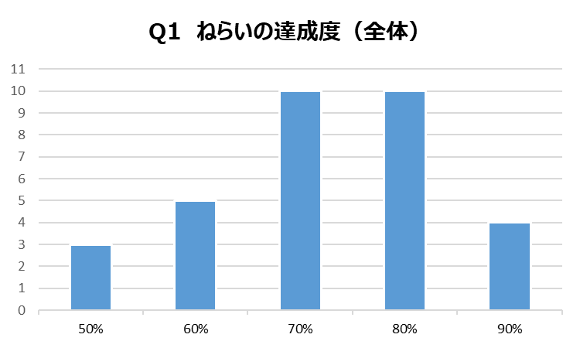
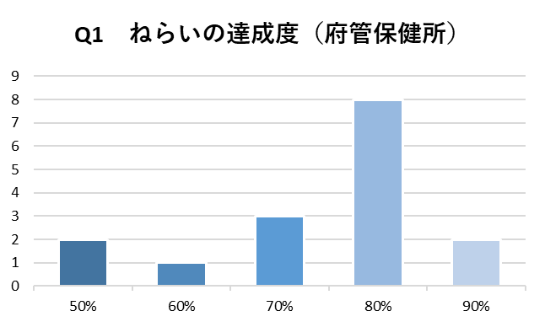
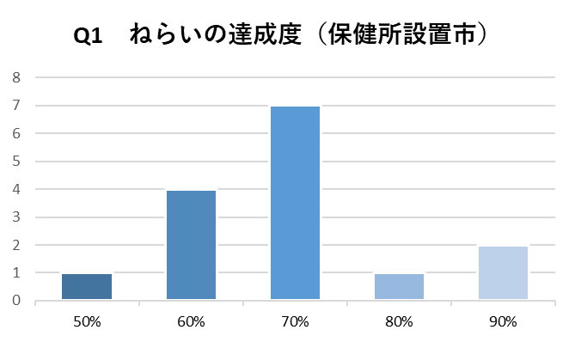
２ 第１回地域職域連携推進連絡会のアンケート結果
資料３-２ | 令和５年８月23日
 | 令和5年度第１回 大阪府地域職域連携推進協議会
【参加者内訳】参加者数：35名
保健師（24）
管理栄養士（６）
事務職（３）
医師（１）
理学療法士（１）
【参加機関内訳】参加機関数：18
大阪府保健所（9）
政令・中核市（9）
回収率：91％

Slide 4
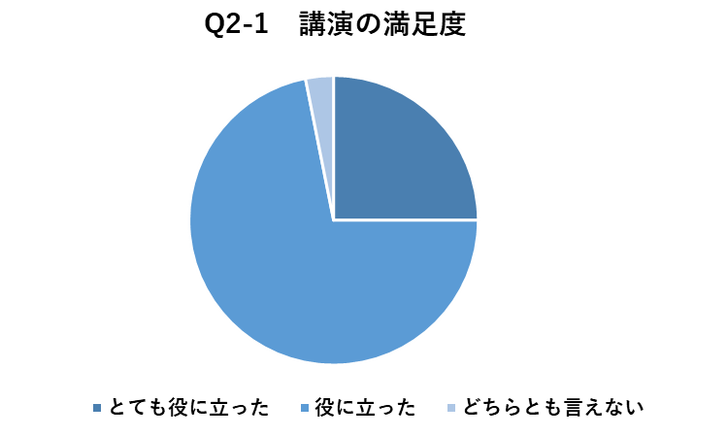
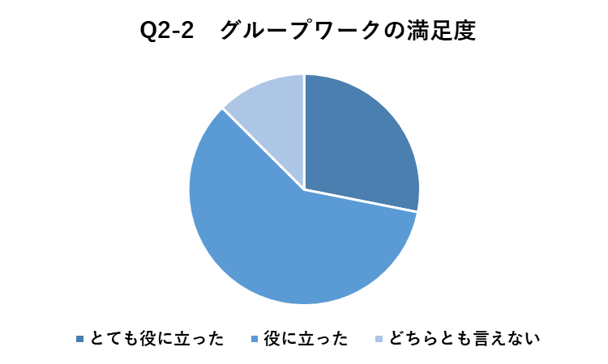
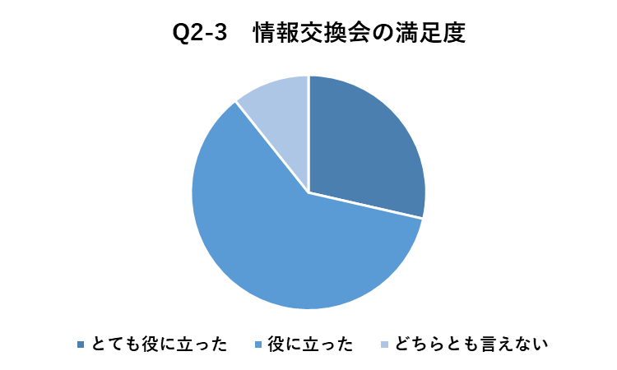
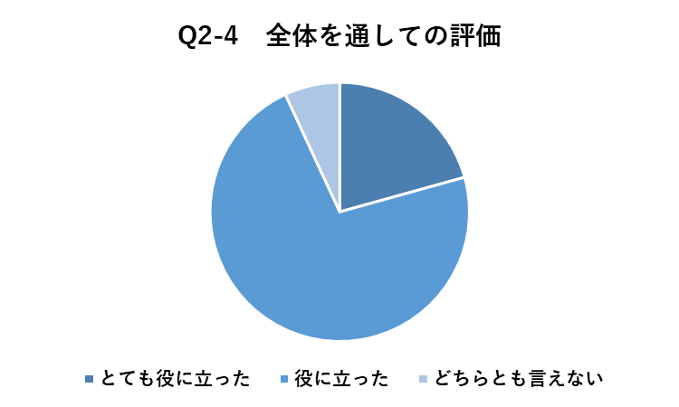
２ 第１回地域職域連携推進連絡会のアンケート結果
資料３-２ | 令和５年８月23日
 | 令和5年度第１回 大阪府地域職域連携推進協議会

